Slide 1
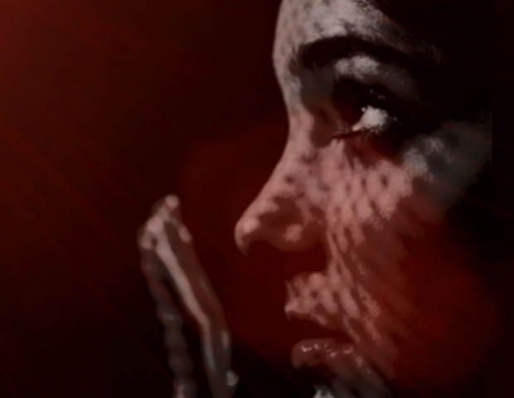
خَدمات الروح القدس لغَير المؤمِنين
التجديف
الضحك المقدس
النعمة
د. ريك جريفيث • مؤسسة الدراسات اللاهوتية الأردنية• BibleStudyDownloads.org

Slide 2
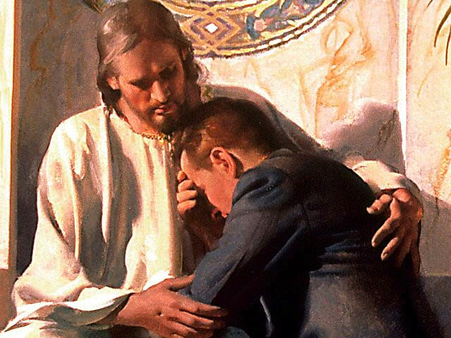
هل يغفر المسيح كل خطايا المؤمن؟

Slide 3
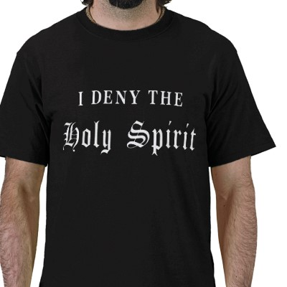
التجديف ضد الروح القدس
في مجموعتك الصغيرة...
xiv
هل سبق لك أن عرفت أي شخص يعتقد أنه ارتكب هذه الخطيئة؟
ماذا حدث؟

Slide 4
آيات التجديف
xiv
1. متى 12: 31-32 " لذلك أقول لكم ، كل خطيئة وتجديف يمكن أن يغفر - باستثناء التجديف على الروح القدس ، الذي لن يغفر أبدا. 32كل من يتكلم ضد ابن الإنسان يمكن أن يغفر له، ولكن كل من يتكلم ضد الروح القدس لن يغفر له أبدا، لا في هذا العالم ولا في العالم الآتي.
2. مرقس 3: 28-29 " اَلْحَقَّ اَلْحَقَّ أَقُولُ لَكُمْ: إِنَّ جَمِيعَ ٱلْخَطَايَا تُغْفَرُ لِبَنِي ٱلْبَشَرِ، وَٱلتَّجَادِيفَ ٱلَّتِي يُجَدِّفُونَهَا. ^{٢٩} وَلَكِنْ مَنْ جَدَّفَ عَلَى ٱلرُّوحِ ٱلْقُدُسِ فَلَيْسَ لَهُ مَغْفِرَةٌ إِلَى ٱلْأَبَدِ، بَلْ هُوَ مُسْتَوْجِبٌ دَيْنُونَةً أَبَدِيَّةً». أَقُولُ لَكُمْ: إِنَّ جَمِيعَ ٱلْخَطَايَا تُغْفَرُ لِبَنِي ٱلْبَشَرِ، وَٱلتَّجَادِيفَ ٱلَّتِي يُجَدِّفُونَهَا. ^{٢٩} وَلَكِنْ مَنْ جَدَّفَ عَلَى ٱلرُّوحِ ٱلْقُدُسِ فَلَيْسَ لَهُ مَغْفِرَةٌ إِلَى ٱلْأَبَدِ، بَلْ هُوَ مُسْتَوْجِبٌ دَيْنُونَةً أَبَدِي".

Slide 5

استحالة (عب 6: 4-6)
لأن الذين استنيروا مرة و ذاقوا الموهبة السماوية و صاروا شركاء الروح القدس و ذاقوا كلمة الله الصالحة و قوات الدهر الآتي و سقطوا لا يمكن تجديدهم أيضاً للتوبة إذ هم يصلبون لأنفسهم ابن الله ثانية و يشهرونه
Notes:
كثيرًا ما نقرأ هذا كما لو أنه يقول ، "لأنه من المستحيل العودة إلى الخلاص ..."
لكنها لا تقول "الخلاص". تقول "توبة" ولا يمكن إرجاع أحد إلى التوبة إلا إذا تاب أولاً ، أليس كذلك؟ هذا النص يشير إلى المسيحيين!

Slide 6
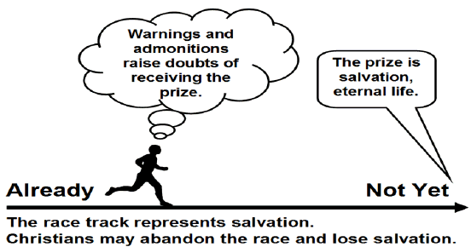
النظرة الأرمينية
لعبرانيين 6: 4-8
بوب ديفينباو، "١٣. ملكة الألبان أو شرائح اللحم والبيرة (عبرانيين ٦: ٤-٨)"
https://bible.org/seriespage/13-dairy-queen-or-steak-and-ale-hebrews-64-8
التحذيرات والنصائح تثير الشكوك في استلام الجائزة.
الجائزة هي الخلاص والحياة الأبدية
الآن
ليس بعد
يمثل مسار السباق الخلاص
قد يترك المؤمنون السباق و يخسروا الخلاص
Notes:
The Arminian View
Summary: A Christian may turn away from his faith and thus may lose his salvation.
Main elements:
Those warned are genuine believers.
Future salvation is not assured (no eternal security).
The warning concerns eternal judgment (hell).
Positive aspects:
It appears to take the description of those warned at face value.
It appears to take the warnings literally.
Concerns:
It contradicts the doctrine of eternal security and raises doubt as to the certainty of one attaining salvation.
Bob Deffinbaugh, "13. Dairy Queen or Steak and Ale (Hebrews 6:4-8)"
https://bible.org/seriespage/13-dairy-queen-or-steak-and-ale-hebrews-64-8

Slide 7
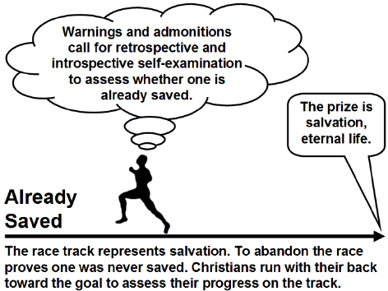
النظرة الإصلاحية (الكالفينية)
تدعو التحذيرات والنصائح إلى فحص ذاتي بأثر رجعي واستبطاني لتقييم ما إذا كان الشخص قد تم خلاصه بالفعل
الجائزة هي الخلاص والحياة الأبدية
تم الخلاص
السباق يمثل الخلاص . يثبت التخلي عن السباق أنه لم يتم خلاص المرء أبدًا. يركض المسيحيون نحو الهدف لتقييم تقدمهم على المسار
Notes:
The Calvinistic View
Summary: If an apparent Christian apostatizes (falls away by denying the faith), then we know he was never really saved in the first place.
Main elements:
Those warned and disciplined are not true believers.
Only an unbeliever can apostatize or fall away from the faith.
The warning of eternal judgment is for unbelievers.
Positive aspects:
It is consistent with the doctrine of eternal security.
It means that a Christian can never lose his faith.
It takes the warning of judgment seriously (for unbelievers).
Difficulties:
Can those described in verses 4-5 really be unsaved?
The emphasis falls on unbelievers, rather than believers (to whom the author appears to have
consistently been speaking up to this point).
Does this view undermine the confidence and assurance of believers in their confession? Will true believers always be doubtful of their salvation?
Bob Deffinbaugh, "13. Dairy Queen or Steak and Ale (Hebrews 6:4-8)"
https://bible.org/seriespage/13-dairy-queen-or-steak-and-ale-hebrews-64-8

Slide 8
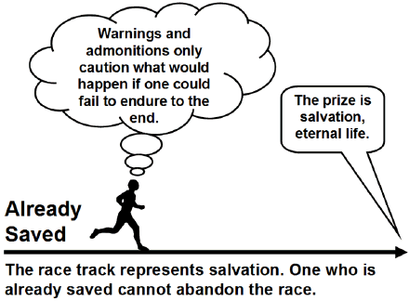
النظرة الإفتراضية
التحذيرات والنصائح فقط تحذر مما يمكن أن يحدث إذا فشل المرء في التحمل حتى النهاية
الجائزة هي الخلاص والحياة الأبدية
تم الخلاص
السباق يمثل الخلاص. الشخص الذي تم خلاصه بالفعل لا يمكنه التخلي عن السباق
Notes:
The Hypothetical View
Summary: If a believer could apostatize, he would be eternally doomed (which will never happen), and thus there is no reason to continue to dwell on the ABC’s of the faith. This is the reason for moving from milk to meat.
Main elements:
It addresses believers hypothetically.
An apostate cannot be restored to salvation.
One should press on toward maturity.
Positive aspects:
It is consistent with the doctrine of eternal security.
It seeks to urge people on to maturity.
Difficulties:
It is only a theoretical view.
It doesn’t mean what the text appears to say.
It undermines the warnings.
It is an inferior motivation for growth.
Bob Deffinbaugh, "13. Dairy Queen or Steak and Ale (Hebrews 6:4-8)"
https://bible.org/seriespage/13-dairy-queen-or-steak-and-ale-hebrews-64-8

Slide 9
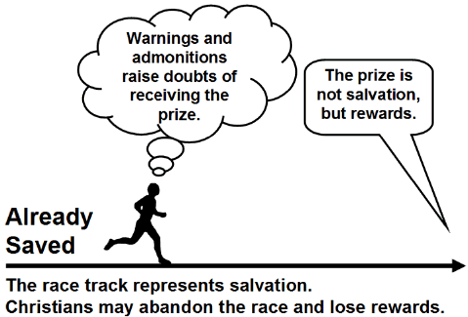
نظرة خسارة المكافآت
التحذيرات والنصائح تثير الشكوك في استلام الجائزة
الجائزة ليست الخلاص بل المكافآت
تم الخلاص
السباق يمثل الخلاص
قد يتخلى المؤمنون عن السباق و يخسرون المكافآت
Notes:
The Loss of Rewards View
Summary: A Christian may fall away and thus lose future rewards, as well as encounter severe discipline in this life.
Main elements:
Those warned are viewed as genuine Christians.
Future salvation is assured for every true believer.
The warnings concern future rewards and earthly discipline.
Positive aspects:
The warnings apply to Christians (just as the exhortations do).
The warnings are taken seriously, as a very real possibility.
This view undergirds assurance and confidence in one’s confession.
Difficulties:
Is "earthly discipline" as severe as the description of the judgment on the one who falls away?
Is "earthly discipline" severe enough to match the description of judgment?
Bob Deffinbaugh, "13. Dairy Queen or Steak and Ale (Hebrews 6:4-8)"
https://bible.org/seriespage/13-dairy-queen-or-steak-and-ale-hebrews-64-8

Slide 10
نظرة خسارة الحياة
(تم تبنيها من قبل راندال جليسون وريك جريفيث)
257
تحذيرات ونصائح تحث على الثبات مع المسيح وإلا فقد يموتون جسديًا.
الجائزة ليست الخلاص بل الميراث في الملكوت
تم الخلاص
السباق يمثل الخلاص
قد يتخلى المؤمنون عن السباق و يخسرون حياتهم
Notes:
The Loss of Life View (This is my view as I do not find the other four views satisfactory)
Summary: A Christian may fall away and thus lose future rewards, as well as encounter severe discipline in this life TO THE POINT OF GOD TAKING THEIR LIFE.
Main elements:
Those warned are viewed as genuine Christians.
Future salvation is assured for every true believer.
The warnings concern future rewards and earthly discipline.
Positive aspects:
The warnings apply to Christians (just as the exhortations do).
The warnings are taken seriously, as a very real possibility.
This view undergirds assurance and confidence in one’s confession.
This takes the fire of Hebrews 10:27 in its normal sense of Jerusalem fires.
Difficulties:
This view seems to lack the deficiencies of the other views.

Slide 11

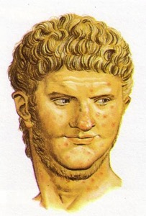
الحرب اليهودية (66-73 م)
257
تدنيس قيصرية
تمرد أورشليم
توةقف تقديم الذبائح لنيرون في الهيكل
روما ترسل فاسباسيان
موت نيرون
حصار أورشليم من قبل تيطس (نيسان-أيلول 70)
Notes:
The various events of AD 66-70 led to Titus sieging the capital.

Slide 12


حصار سور أورشليم (70 م)
يشير يوسيفوس إلى أن جدار الحصار أحاط بالمدينة بأكملها بما في ذلك قبر حنان الواقع بين مقابر أكيلداما. هذا يدعم كونها مكان دفن ثري (وليس حقل الفخاري)
لين وكاثلين ريتماير، "أكلداما: حقل الخزاف أم قبر الكاهن الأكبر؟" شريط 20 (نوفمبر/ديسمبر 94): 34
Notes:
The Romans built a siege wall to protect their troops from marauding Jewish fanatical defenders who left the city at night to attack the Roman troops.

Slide 13
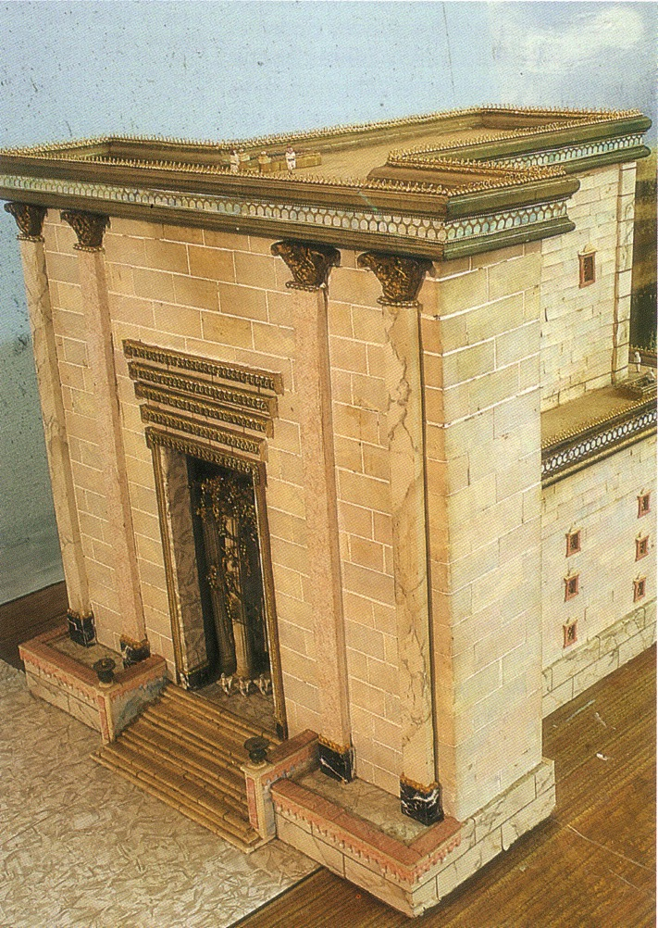
حرم الهيكل
Notes:
The temple had stood for almost 600 years.
This Second Temple had just been completed in AD 64 but Jesus said that not one of its stones would remain on another (Matt 24:2).

Slide 14
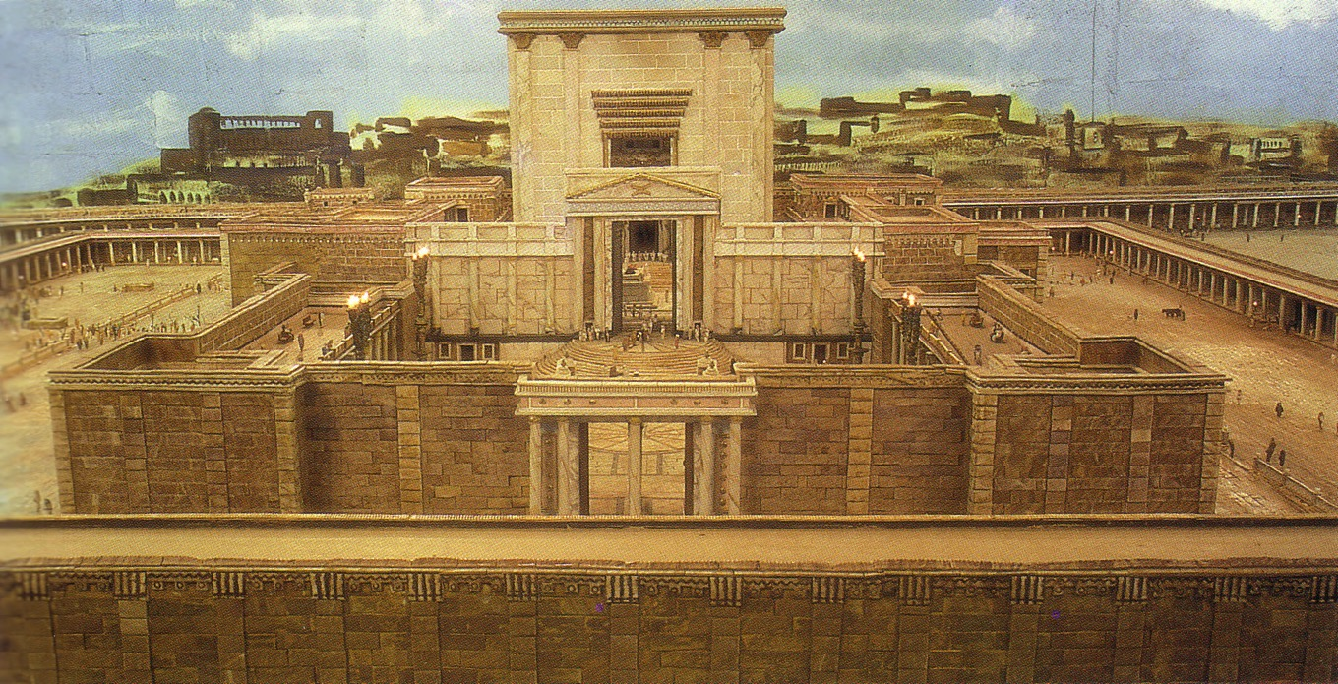
الهيكل من الشرق
Notes:
The temple was a massive complex that ended up being the last part of the city for the Jews to defend. Was this temple worth defending?

Slide 15
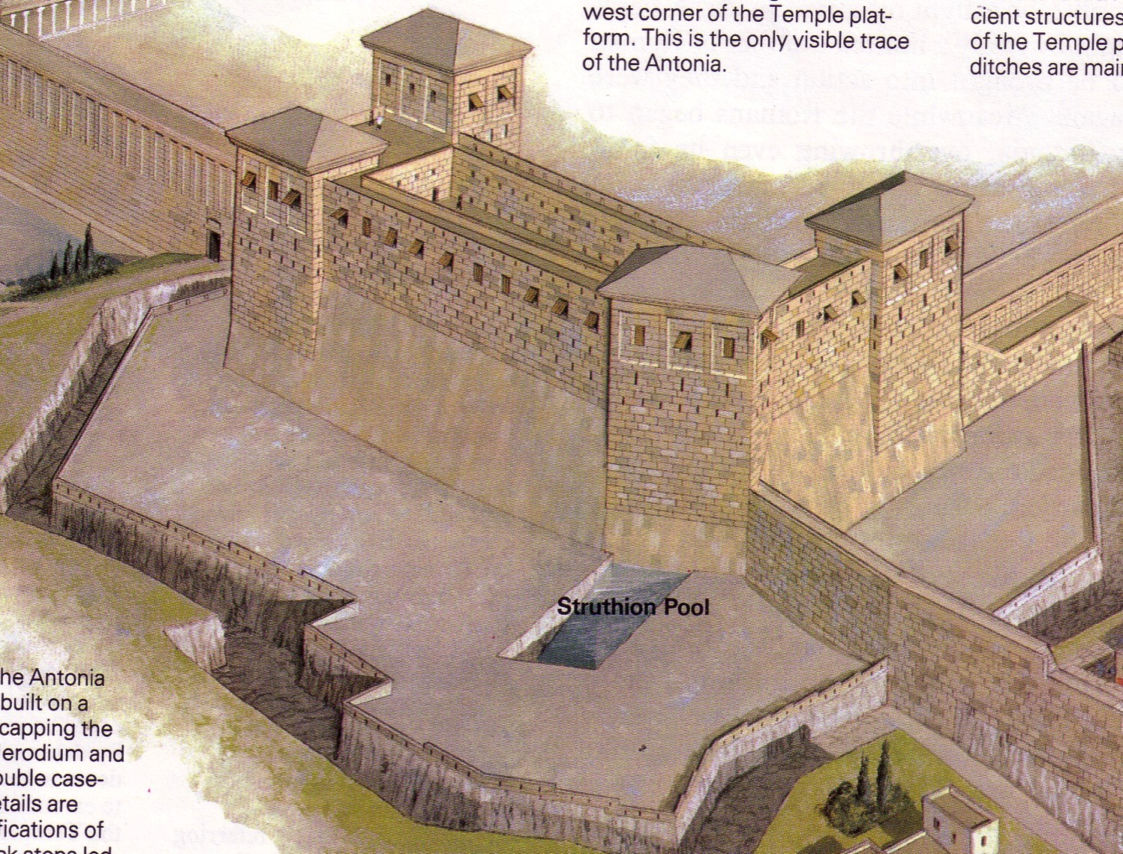
قلعة أنطونيا
Notes:
Of particular importance was this fortress with four towers overlooking the temple complex.

Slide 16
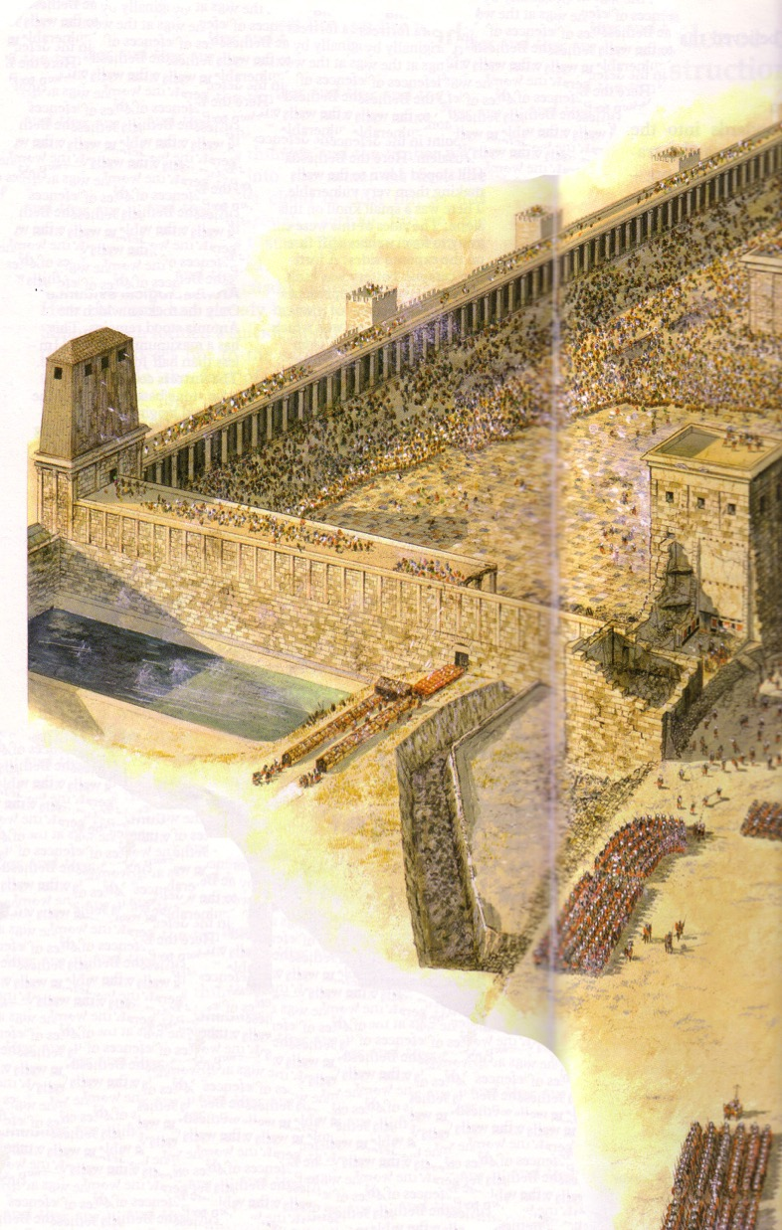
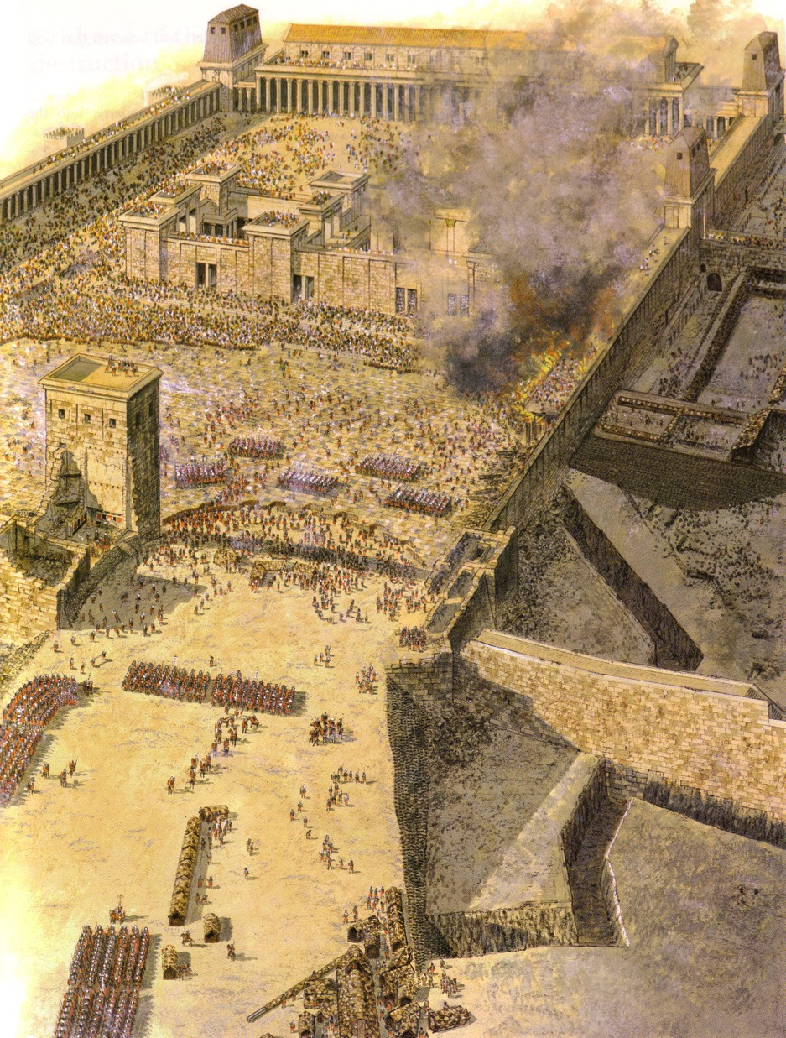
تسوية قلعة أنطونيا
Notes:
Finally it was leveled except for one tower that Titus used to command his troops.

Slide 17
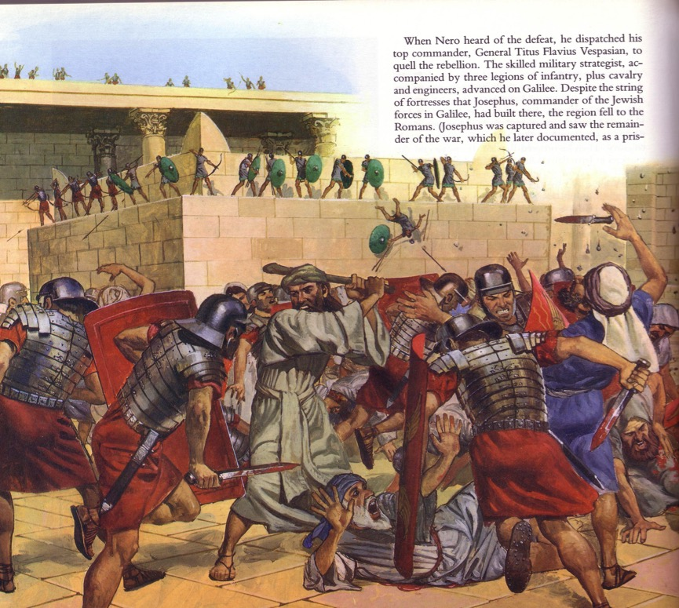
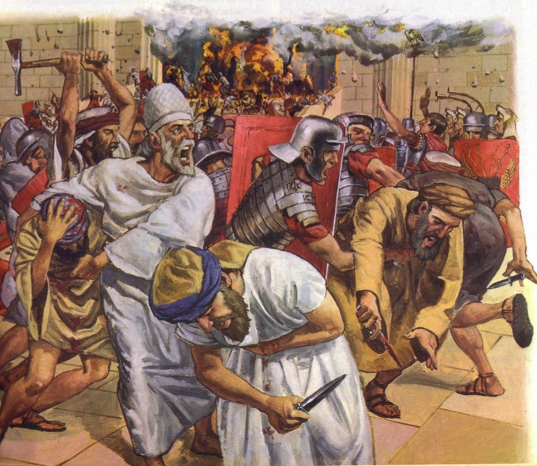
الهجوم على الهيكل
Notes:
The assault was an absolute bloodbath—especially against commoners and priests inexperienced in war to face the professional Roman soldiers, who killed them by the thousands.

Slide 18
النار
26 فإنه إن أخطأنا باختيارنا بعدما أخذنا معرفة الحق لا تبقى بعد ذبيحة عن الخطايا 27 بل قبول دينونة مخيف وغيرة نار عتيدة أن تأكل المضادين (عب 10: 26-27)
نار جهنم ؟
لا، نار أورشليم

Slide 19
عبرانيين 8: 13
فإذ قال جديداً عتق الأول وأما ما عتق وشاخ فهو قريب من الإضمحلال
العتيق
33 م
كتابة العبرانيين
67-68 م
الإضمحلال
70 م

Slide 20
عبرانيين 8: 13
13 فإذ قال جديداً عتق الأول وأما ما عتق وشاخ فهو قريب من الإضمحلال
عتق
33 م
كتابة عبرانيين
67-68 م
اضمحل
70 م

Slide 21
تجاوبنا
  تمسك بالشجاعة والرجاء في وعود الله (3: 6؛ 4: 14).
  تحمل بالإيمان لكي تعاني من أجل يسوع المسيح (6: 10-12)
  كن مكرساً بالكامل لدراسة كلمة الله (2: 1-4، 5: 12-14)
  تذكر أن تطيع بأمانة كل تعليمات الله (4: 8-11)
  اقبل تأديب الله لينتج النضوج (12: 4-11)
  أطع واخضع بإرادتك لقيادة الكنيسة (13: 7، 17)
  اسعَ إلى أن تكون نموذجًا للحياة بحسب المسيح، متجاهلًا أي موقف أو ممارسة تعيقك (12: 1-3).

Slide 22
هل سيثابر كل مسيحي حقيقي بأمانة حتى الموت ؟
274ج
نعم
لا
الإصلاحي
شركاء
الأرميني
لا يمكن حدوث الإرتداد
الإرتداد يقود إلى فقدان المكافآت
الإرتداد يقود إلى فقدان الخلاص
ضمان أبدي لكن بدون تأكيد
ضمان أبدي مع تأكيد
لا ضمان أبدي و لا تأكيد
Notes:
Essentially three views are possible to answer the perseverance question. Though the Partakers View is the newest, I believe it is the most faithful to the Bible. It also has the strengths of the other views while avoiding their weaknesses, thus advocating a mediating view.
______________
Common English-155
NS-19-Hebrews-52
NS-20-James-115
SA-15-Inheritance-47

Slide 23
وجهات النظر حول المقاطع التحذيرية
40
 |  | مؤمن غير حقيقي | مؤمن سابق | مؤمن جسدي
من هي الفئة اليهودية التي يتم التعامل معها ؟ | الناس الذين ليسوا مؤمنين حقاً |  | المسيحيون الذين يخطئون بعدم رؤية تفوق المسيح | المسيحيون الذين يخطئون بعدم رؤية تفوق المسيح
ما هي طبيعة عقوبتهم ؟ | لم يحصلوا على الخلاص مطلقاً |  | فقدان الخلاص | فقدان المكافآت
ما هي النتيجة ؟ | جهنم |  | جهنم | التأديب الإلهي
أي منظور لاهوتي يتمسك بهذا الرأي؟ | الإصلاحي |  | الأرميني | الشركاء

Slide 24
وجهات النظر حول المقاطع التحذيرية
40
 | مؤمن غير حقيقي | مؤمن سابق | مؤمن جسدي
كيف يحدد كل نظام الاختيار والمثابرة؟ | يختار الله بسيادته الخلاص ويساعد المؤمنين على المثابرة في الإيمان حتى الموت | يختار الله أولئك الذين يقبلون المسيح بإرادتهم الحرة ويحفظهم ما لم يفقدوا الإيمان | الله يختار للخلاص. البعض لا يثابر، أما المؤمنون فيشتركون في المكافآت
ما هي عناصر الخلاص المحددة التي تشكل نظام الإيمان هذا؟ | الفساد الكامل الإختيار غير المشروط الكفارة المحدودة نعمة لا تقاوم الثبات | العجز الطبيعي الإختيار المشروط الكفارة غير المحدودة نعمة تقاوم الثبات المشروط | الفساد الكامل الإختيار غير المشروط الكفارة غير المحدودة نعمة لا تقاوم الثبات المشروط

Slide 25
وجهات النظر حول المقاطع التحذيرية
40
 | مؤمن غير حقيقي | مؤمن سابق | مؤمن جسدي
كيف ينظر هذا الرأي إلى المسيحيين الجسديين (مثال، 1 كو 3: 1-5)؟ | إنهم ليسوا مسيحيين أو أنهم على مستوى منخفض من الالتزام الروحي في منطقة معينة | إنهم يحتقرون المسيح إلى حد فقدان خلاصهم تقريبًا | يفتقر هؤلاء المؤمنون إلى البركات الآن ولاحقًا (لكنهم ما زالوا مخلصين)
هل سيثابر جميع المؤمنين حتى الموت ؟ | نعم 1 كو 15: 2، في 1: 6 | لا رو 8: 13، غل 5: 21، 6: 8 | لا 1 كو 3: 15 رؤ 3: 26
هل يمكن أن يفقد مسيحي حقيقي خلاصه ؟ | لا إنه ضمان أبدي | نعم إنه ليس ضماناً أبدياً | لا إنه ضمان أبدي

Slide 26
وجهات النظر حول المقاطع التحذيرية
40
 | مؤمن غير حقيقي | مؤمن سابق | مؤمن جسدي
هل ضمان الخلاص بنسبة 100% ممكن؟ | لا، إذ لا أحد يعرف إن كان لديه إيمان حقيقي يثبت | لا، لأنه لا أحد يعرف ما إذا كان سوف يثابر | نعم، إذا كان أحد يعرف المسيح كمخلص
كيف ينصح هذا النظام المؤمنين بالخطيئة المعتادة؟ | من الأفضل أن تعيد فحص ما إذا كنت تثق بالمسيح بصدق | إما أنك فقدت خلاصك أو لم تخلص أبدًا | ينبغي لك أن ترجع عن خطيتك لكي تنال المكافأة الكاملة" (عب 3: 14)
كيف ينال أولئك الذين يكافحون مع الخطية الحافز الروحي؟ | خوفًا من عدم خلاصهم فعليًا بعد كل شيء | خوفًا من أنهم ربما لم يحافظوا على خلاصهم بشكل كافٍ | بسبب الخوف من فقدان المكافآت الرئيسية (يمكن أن يضيع ميراثهم ولكن لا يمكن أن يضيعوا خلاصهم)

Slide 27
وجهات النظر حول المقاطع التحذيرية
40
 | مؤمن غير حقيقي | مؤمن سابق | مؤمن جسدي
ما الذي ينتج فعليًا عن هذا التعليم للمستمعين؟ | قد يصبحون مسيحيين جسديين من خلال الشك في خلاصهم | إنهم يعتقدون أن الله يجب أن يسترضى دائمًا (نظرة منخفضة من النعمة) | من المرجح أن يقدروا أمانة الله لهم
من يتبنى هذه النظرة ؟ | جون كالفين ( ١٥٦٤) الكنائس الإصلاحية المشيخيون تشارلز هودج آرثر بينك | يعقوب أرمينيوس (١٦٠٩) جون ويسلي الميثوديستون الويسليون الناصريون كنائس القداسة العنصرة / الكاريزماتيون | المعمدانيون الكنائس الكتابية يوسف ديلو زاين هودجز إيرل رادماخر تشارلز رايري

Slide 28
وجهات نظر غير مقبولة حول التجديف
xiv
استخدام اسم المسيح عبثاً
نمط حياة خاطئ يجعل المؤمن يفقد خلاصه إلى الأبد (غير قابل للتوبة(
لن يذهب دعاة الكف عن التدخين إلى الجنة

Slide 29
وجهات نظر غير مقبولة
عن التجديف
xiv
4. يمكن أن تحدث هذه الخطيئة فقط أثناء خدمته الأرضية، وبالتالي لا يمكن أن تحدث اليوم. يسوع ليس جسدياً هنا يصنع المعجزات - يجب أن يكون ملتزماً بوجهه.
5. عدم إيمان غير مسيحي يستمر حتى الموت.
Notes:
Slide 398

Slide 30
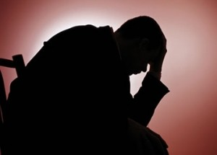
وجهات نظر غير مقبولة حول التجديف
xiv
6. عهر
طلاق
انتحار

Slide 31
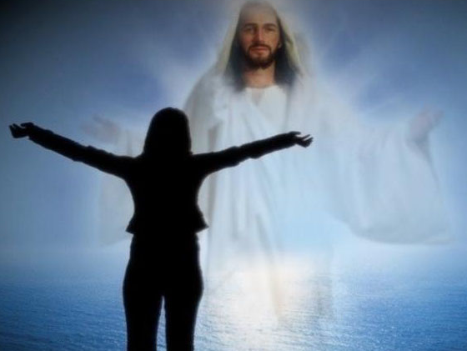
المشكلة التي تم حلها
xiv
السياق

Slide 32
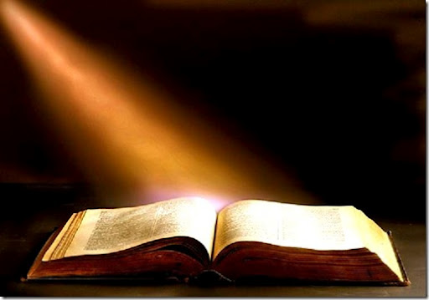
سياق النص
xiv
شفى المسيح أعمى/أبكم (متى 12: 22)
زعمت الحشود: "إنه المسيح!"
قال الفريسيون: "إنه شيطان!"
أعطى يسوع ردا ثلاثيا (12: 25-29)

Slide 33
المشكلة التي تم حلها
xiv
السياق
طبيعة الخطيئة

Slide 34
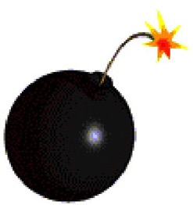
طبيعة الخطيئة
xv
تحدث
ضد الروح القدس
النتائج الأبدية (أي التي يرتكبها فقط غير المؤمنين)
إسناد خاطئ
ليس "خطية حتى الموت" (يوحنا الأولى 5: 16-17؛ 1 كورنثوس 11: 30)

Slide 35
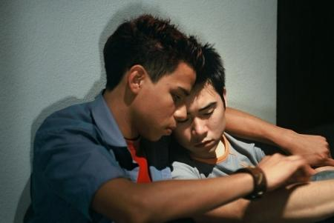
اقتراحات للإرشاد
xv
أ. الكرازة
ب. ضمان
ت. توبة

Slide 36
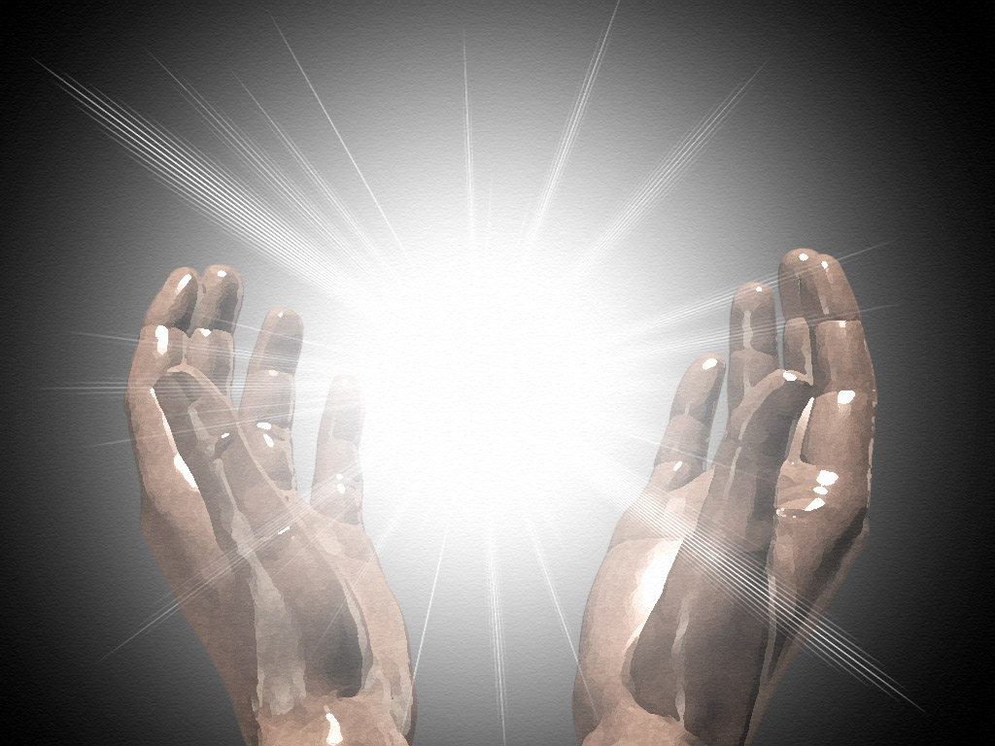
الضحك المقدس
xxv
ما هو؟
هل هو مقدس؟
هل هو ضحك؟
هل هو مناسب؟

Slide 37
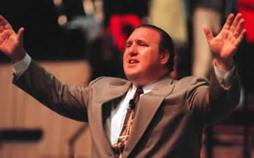
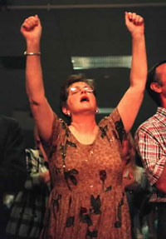
بعض تاريخ الضحك
xxv
رودني هوارد-براون (كانون ثاني 1994)
Notes:
"Rodney Howard-Browne is the pastor of The River at Tampa Bay, a high-energy, racially-mixed church in Temple Terrace he founded in December 1996. Nearly 1,000 people spend about four hours in a service led by ``the Holy Ghost bartender,'' as he is known…Religion has made him prosperous. He came to this country in 1987 with just $300. Now, he and his family live in one of New Tampa's most exclusive gated communities. " (http://tampabayonline.net/reports/minister/homealt.htm)

Slide 38
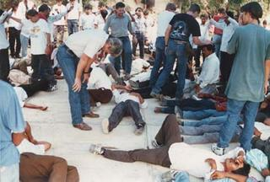
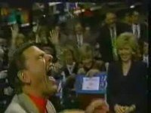
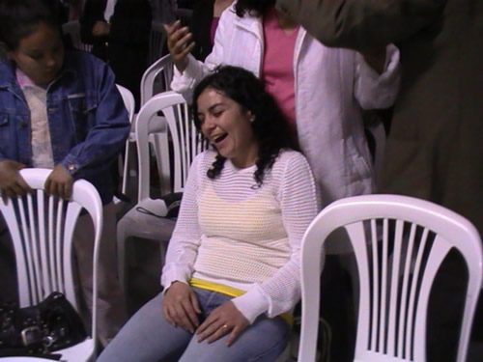
الإظهارات
xxv
الضحك
البكاء
الأنين
التأرجح
القرقرة
الهدير
الغمز
النباح
الهسهسة
الصياح

Slide 39
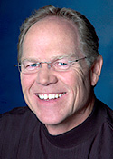
هانك هانيغراف
(معهد الأبحاث المسيحية)
يصف هوارد براون بأنه ليس سوى منوم مغناطيسي جيد على المسرح
يقول: «إن ما يفعله ليس ضارًا». رودني هوارد يستخدم براون أساليب التلاعب الاجتماعي والنفسي لجعل الناس يعتقدون أنهم التقوا بالله.
(تقرير 1999 at http://tampabayonline.net/reports/minister/homealt.htm)
Notes:
"Those reactions make Hank Hanegraaff's blood boil. He's president of the Christian Research Institute in Santa Margarita, Calif., a nonprofit countercult ministry. He also hosts ``Bible Answer Man'' on more than 100 Christian radio stations nationwide. " (http://tampabayonline.net/reports/minister/homealt.htm)

Slide 40
هانك هانيغراف
(معهد الأبحاث المسيحية)
في كتابه الصادر عام 1997 بعنوان النهضة المزيفة، يحذر من الأنبياء الكذبة مثل هوارد براون ويؤكد أن ما يتواصلون به لا علاقة له بالرؤية المسيحية للعالم.
يقول هانيغراف: الكثير من الناس الذين يأتون من الباب الأمامي لهذه النهضات ينتهي بهم الأمر بالسقوط من الباب الخلفي إلى مملكة البدعة. إنه لا يقودنا إلى صحوة عظيمة... بل إلى ارتداد عظيم.
(تقرير 1999 at http://tampabayonline.net/reports/minister/homealt.htm)
Notes:
"Those reactions make Hank Hanegraaff's blood boil. He's president of the Christian Research Institute in Santa Margarita, Calif., a nonprofit countercult ministry. He also hosts ``Bible Answer Man'' on more than 100 Christian radio stations nationwide. " (http://tampabayonline.net/reports/minister/homealt.htm)

Slide 41
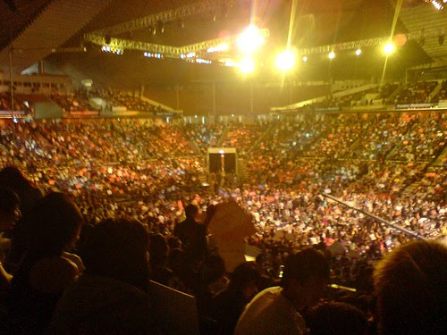
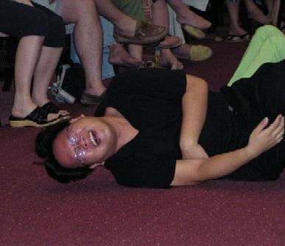
بعض تاريخ الضحك
xxv
رودني هوارد – براون (كانون ثاني 1994)
ستاد سنغافورة الداخلي (أيلول 1995)

Slide 42

الراحة من كلمة الله
xxv
Bullet

Slide 43
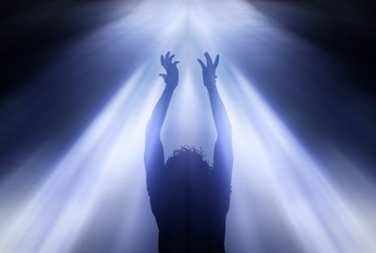
التقييم الكتابي للضحك المقدس
xxv-xxvii
ر. بلا فائدة
ز. متمحورة حول البشر
س. متمحورة حول اللذة
ش. متمحورة حول الرؤية
ص. مصدر غير مناسب؟
ض. الإهتزاز ليس بدافع الخوف
ط. اعتقاد
ظ. فرح
ع. سابقة للزمن
أ. البحث عن علامة
ب. مبارك
ت. غباء
ث. بدعة عابرة
ج. لا إنجيل
ح. غير منظمة
خ. طائشة
د. معجزات خادعة
ذ. مشاكل كريستولوجية

Slide 44
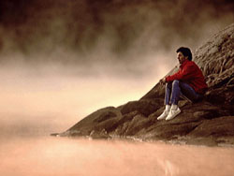
الروح والنعمة
xxxix
إلى أي مدى يعمل الروح القدس في حياة أولئك الذين لا يعرفونه؟

Slide 45
الروح والنعمة
مقتبس من ريري، الروح القدس، الطبعة الثانية، 75-76
xxxix
ضع كل المربعات السوداء أسفل النص، وقم بترجمة النص، ثم قم بتحريك المربعات مرة أخرى.
 | النعمة العامة | النعمة الخاصة
المعنى الأساسي | بركات من الروح يختبرها جميع الناس | بركات من الروح تقود غير المؤمنين إلى الخلاص
التعريف | إن نعمة الله غير المستحقة تجاه البشر تظهر في رعايته العامة لهم (رايري، الروح القدس، الطبعة الثانية، 75) | عمل الروح القدس الذي يدفع الناس بفعالية إلى الإيمان بيسوع المسيح كمخلص (رايري، الروح القدس، الطبعة الثانية، 85)
خدمات الروح | الإعلان الطبيعي (رومية 1: 18-20) مواهب صالحة (مز 145: 9) ضبط النفس ضد الخطية (2 تسالونيكي 2: 6-7) التبكيت على الخطية (يوحنا 16: 8-11) | الدعوة إلى المسيح (رو 1: 1، 8: 28، 1 تي 6: 12، 2 بط 1: 3، 10)
الإسم السابق | النعمة العامة | النعمة الفعالة
Notes:
Put all the black boxes under the text, translate the text, then move the boxes back.

Slide 46

النعمة العامة
xxxix
الإعلان الطبيعي
رو 1: 20
كو 1: 17
2 تس 2: 6-7
يو 16: 7-11
رو 1: 1، 8: 28
سكب المواهب الصالحة
ضبط النفس تجاه الخطية
التبكيت على الخطية
النعمة الفعالة
مانفريد إي كوبر، كلية الإيمان المعمدانية والمدرسة اللاهوتية، أنكيني، آيوا 50021؛
استشهد به رايري، الروح القدس، الطبعة الثانية، 75-76

Slide 47
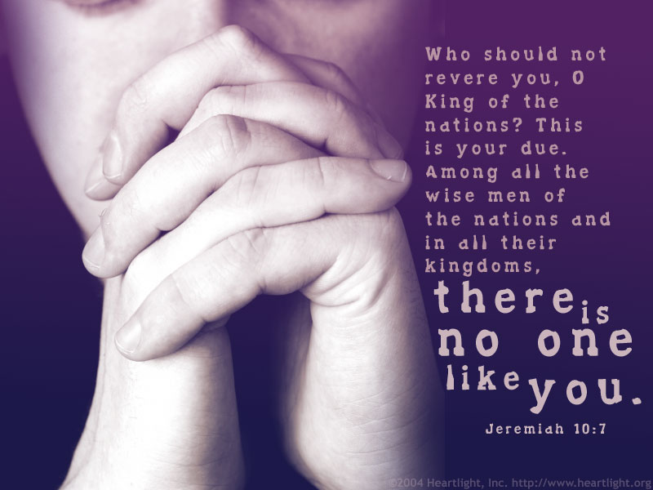
إرميا 10: 7
من لا يخافك
يا ملك الشعوب
لأنه بك يليق
لأنه في جميع
حكماء الشعوب
وفي كل ممالكهم
ليس مثلك
Notes:
God is unique and thus due proper worship.
_____________________
HS-03-The_Spirit_Ministries_to_the_Unbeliever-47
OS-24-Jeremiah-112

Slide 48


علم الروح القدس • BibleStudyDownloads.org
أحصل على هذا العرض التقديمي مجاناً
Notes:
HS Holy Spirit (Pneumatology) in Arabic

Slide 49
Black

